Slide 1

Творческий проект
по организации театрализованной деятельности в ДОУ в соответствии с ФГОС ДО.
«Сказка о глупом мышонке»
Подготовили:
Окорокова Валентина Леонидовна,
Мухина Екатерина Владимировна
воспитатели МКДОУ «Шкилевский д/с» (д.Шкилёвка, Ефремовский район,
Тульская область)

Slide 2
По утверждению К.С. Станиславского , театр, - это средство для общения людей, для понимания их сокровенных чувств.
Это чудо, способное развивать в ребёнке творческие задатки, стимулировать развитие психических процессов, совершенствовать телесную пластичность, формировать творческую активность; способствовать сокращению духовной пропасти между взрослыми и детьми.

Slide 3

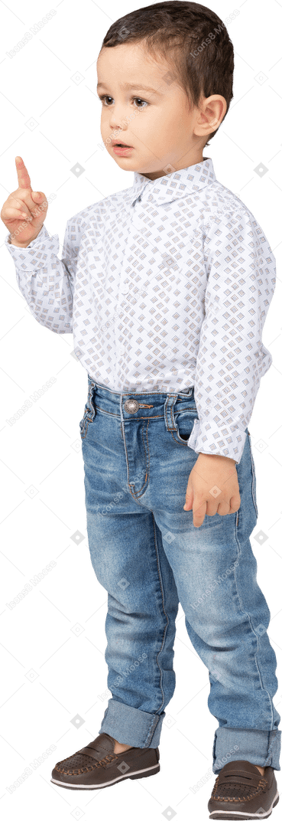
Актуальность проекта
Театрализованная деятельность - это один из самых распространенных видов детского творчества. Она близка и понятна ребёнку, глубоко лежит в его природе и находит свое отражение стихийно, потому что связана с игрой. Занятия театрализованной деятельностью помогают развить коммуникативные качества, интересы и способности ребенка, способствуют общему развитию; проявлению любознательности, усвоению новой информации и новых способов действия, развитию ассоциативного мышления. У ребенка развивается
умение взаимодействовать со сверстниками и взрослыми, комбинировать
образы, интуиция, смекалка и изобретательность, способность к
импровизации. Занятия театрализованной деятельностью и частые
выступления на сцене перед зрителями способствуют реализации
творческих сил и духовных потребностей ребенка, раскрепощению
и повышению самооценки, и, в итоге - раскрытию творческого
потенциала ребенка.

Slide 4
Участники проекта
дети II разновозрастной группы, родители воспитанников, воспитатели
Вид и тип проекта
творческий, долгосрочный.
Срок реализации проекта
2 месяца

Slide 5
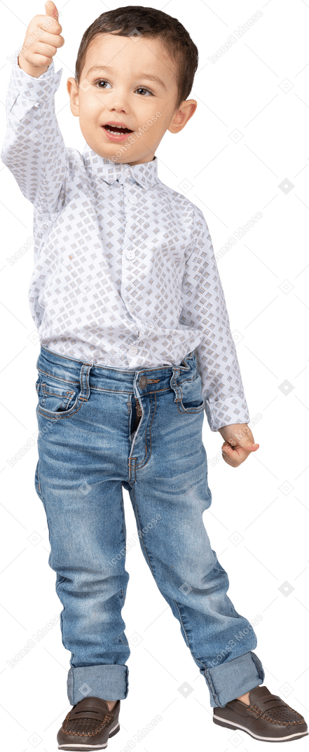
Цель проекта
оптимизация коммуникативных умений и навыков детей и взрослых через театрализованную деятельность.

Slide 6
Задачи проекта
1. Создать благоприятную психоэмоциональную атмосферу в группе.
2. Создать условия для:
развития творческой активности детей в театрализованной деятельности;
самостоятельной театрализованной деятельности;
организации совместной деятельности детей и взрослых, направленные на сближение детей, родителей и педагогов ДОУ
3.Развивать у детей коммуникативные функции, умение сотрудничать друг с другом, со взрослым.
4. Учить детей налаживать и регулировать контакты в совместной деятельности.
5. Развивать творческие и актерские навыки детей (использование мимики, жестов, голоса, приемов пластической выразительности).
6.Развивать диалоговую речь, эмоциональность и выразительность речи дошкольников.
7.Активизировать словарь детей новыми понятиями (инсценировка, роль, занавес, овации, реплика, аплодисменты, суфлер, антракт).
8.Формировать интерес к вокальному искусству, учить детей петь сольно, хором.
9.Способствовать формированию эстетического вкуса.
10. Обеспечить взаимосвязь театрализованной деятельности с другими видами деятельности (изобразительной, музыкальной, конструированием, чтением художественной литературы) в едином воспитательно-образовательном процессе.
11. Способствовать активному вовлечению родителей в совместную деятельность с ребёнком в условиях детского сада и семьи.

Slide 7
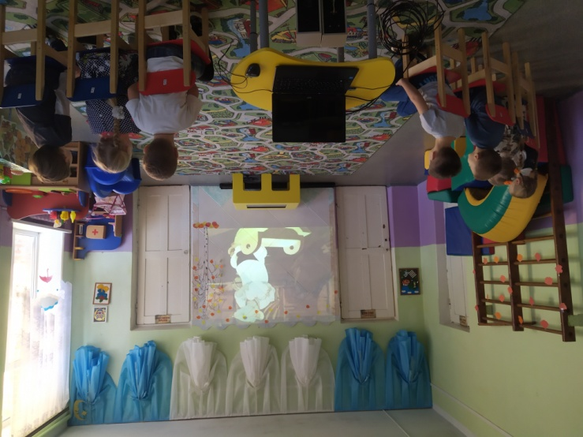
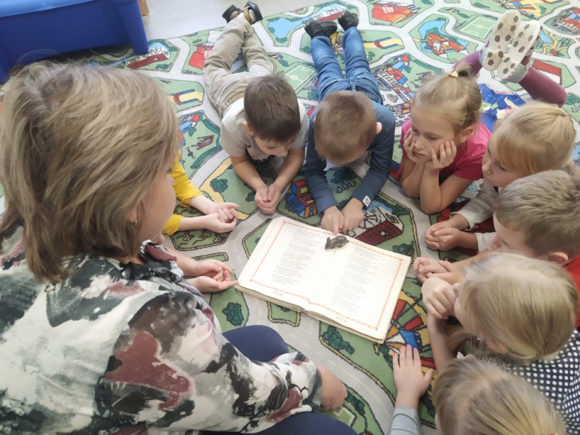
Этапы выполнения проекта
Подготовительный этап:
Определение проблемы, постановка цели и задач.
Изучение литературы.
Составление плана работы.
Подбор игр и упражнений для развития дыхания, голоса, мимической мускулатуры.
Разработка рекомендаций для родителей.
Подбор сказок для чтения и слушания детям в группе.
Наблюдение за самостоятельной деятельностью детей в группе с целью выявления творческих способностей детей, их умений и навыков для дальнейшего распределения ролей.

Slide 8
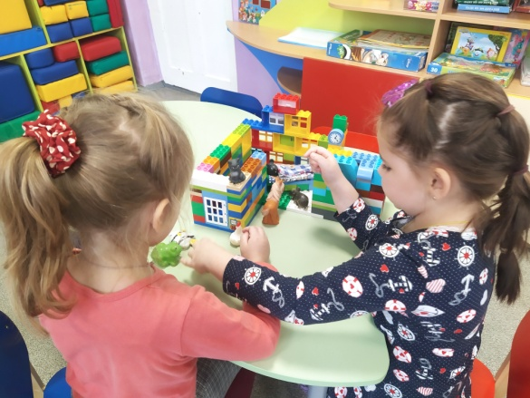
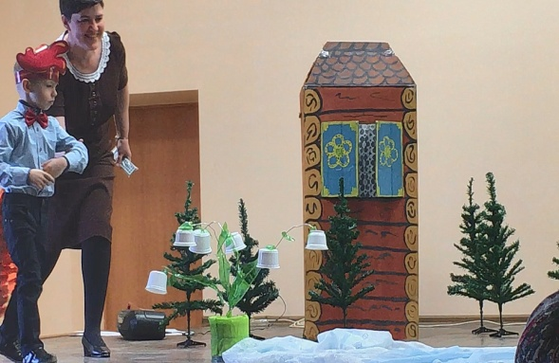
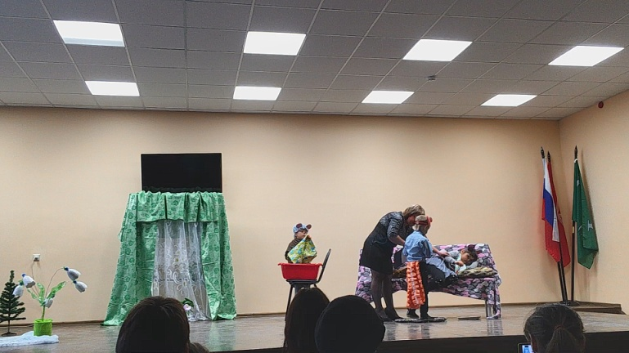
Этапы выполнения проекта
Основной этап:
Ритмопластика (движения под музыку
Игры-драматизации
Игровой тренинг
Игры-превращения.
Упражнения и игры на развитие мимики, пластики: «Добрый гном», «Злая собачка», «Сонный мишка» и т.д., овладение элементами искусства пантомимы: «Сон», «Испуг», Радость», «Печаль» и т.д
Разыгрывание сказки (настольный театр)
Режиссерская игра «Покажи сказку»
Чтение скороговорок

Slide 9
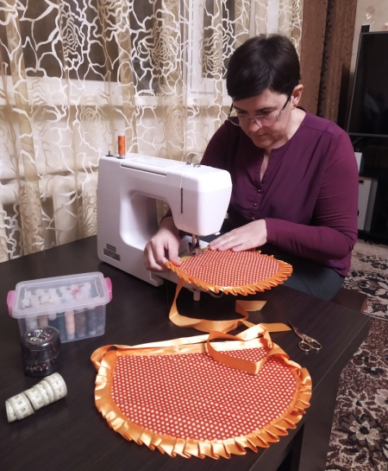
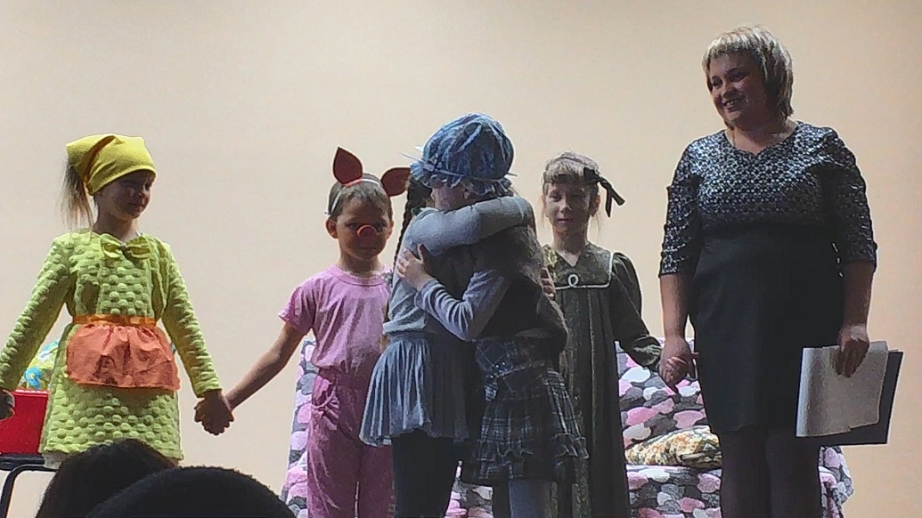
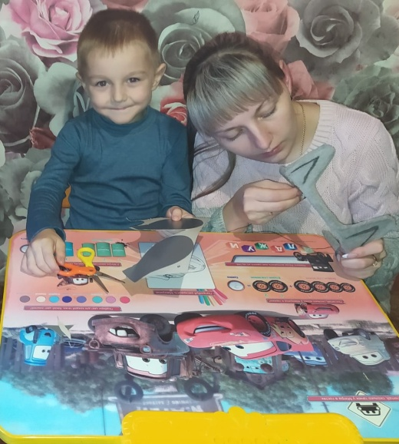
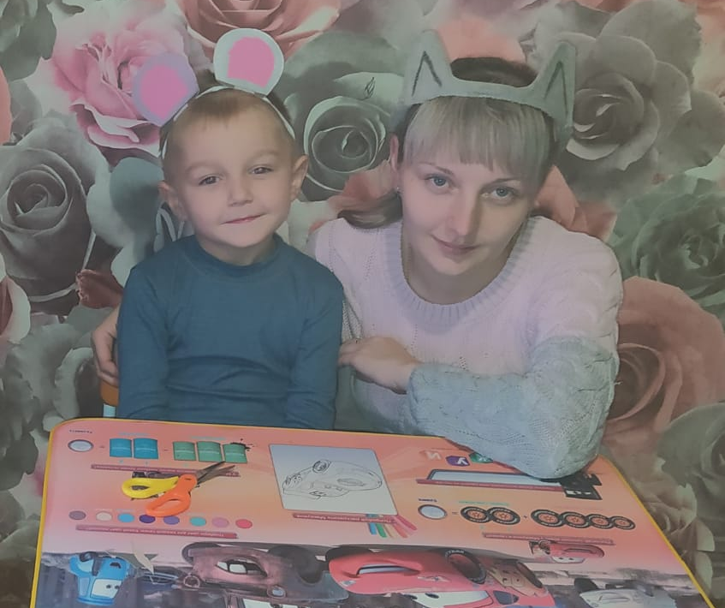
Этапы выполнения проекта
Игры на развитие воображения и раскрепошенности:"Передай позу", "Что мы делали, не скажем" и др.
Изготовление пригласительных билетов на премьеру.
Чтение сценария, обсуждение и распределение ролей.
Пробы: вхождение в образ.
Разучивание ролей, музыкальных номеров, отработка диалогов.
Игровые обучающие ситуации, обыгрывание диалогов между персонажами
Изготовление и ремонт атрибутов, костюмов к спектаклю.
18. Индивидуальная работа.
19.Репетиции.
Пробный показ спектакля.

Slide 10
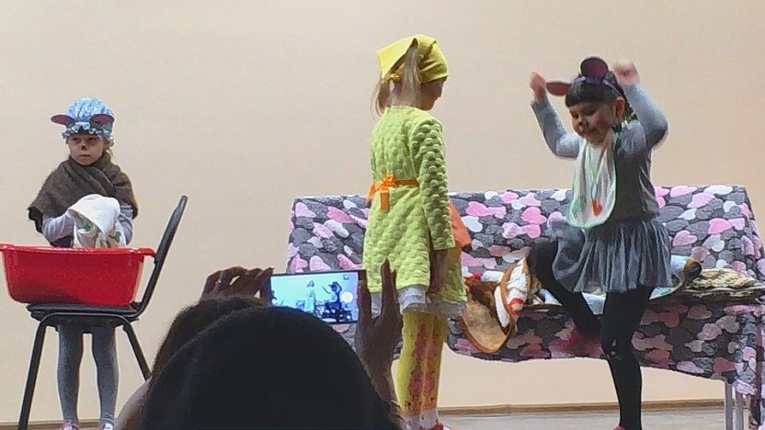
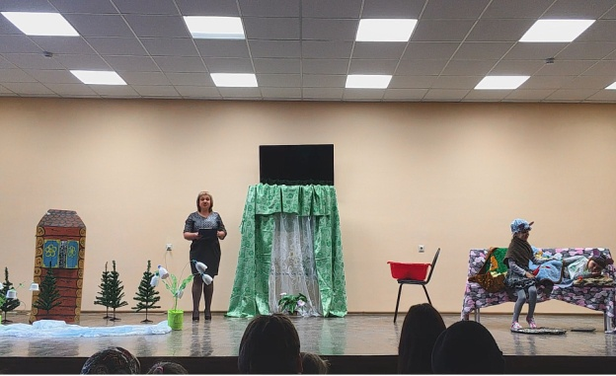
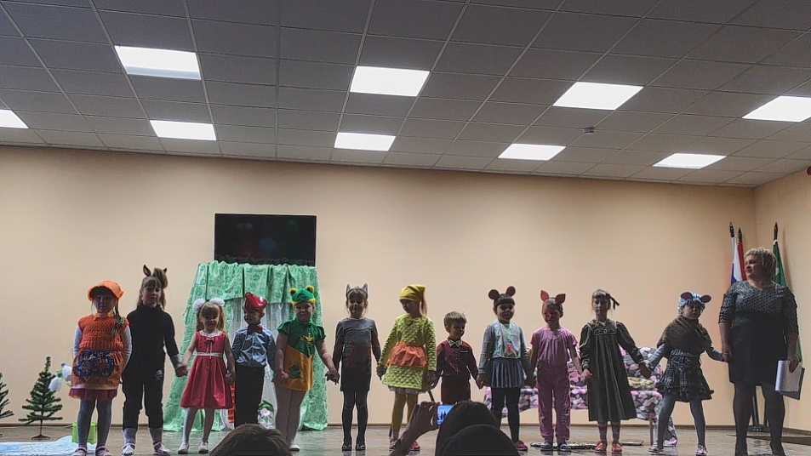
Этапы выполнения проекта
Заключительный этап:
Показ спектакля «Сказка о глупом мышонке» на сцене Шкилёвского сельского дома культуры.

Slide 11
Результаты проведенной работы
У детей сформировались коммуникативные функции, умения сотрудничать с взрослыми и друг с другом, контролировать свои эмоции, держаться уверенно перед аудиторией.
Расширились представления детей о театре, его видах, атрибутах, костюмах, декорациях.
Дети освоили навыки выразительной речи, правил хорошего тона, поведения, этикета общения со сверстниками и взрослыми, способы передачи различных чувств, образов сказочных персонажей характерными движениями, используя мимику, жест, интонацию.
У родителей повысился уровень компетентности в вопросах воспитания детей.
Родители стали принимать активное участие в жизнедеятельности ДОУ.
Выработались новые формы работы с родителями.
Установился тесный контакт с родителями.

